Slide 1
Fracture du scaphoide

Slide 2
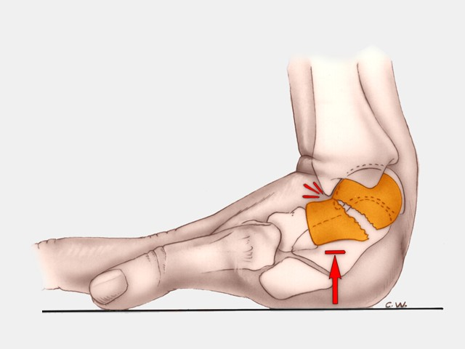
MECHANISME

Slide 3
SYMPTOMES
DOULEUR ET GONFLEMENT DU POUCE
DOULEUR A LA TABATIERE ANATOMIQUE
DOULEUR A LA MOBILISATION DU POIGNET ET A LA SAISIE D’OBJET

Slide 4
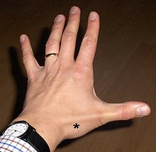
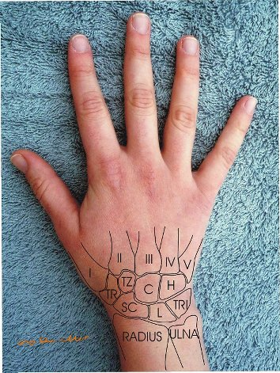
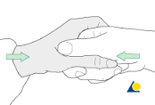
DOULEUR A LA PALPATION DE LA TABATIERE ANATOMIQUE + SIGNE DU PISTON

Slide 5
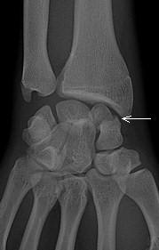

Slide 6
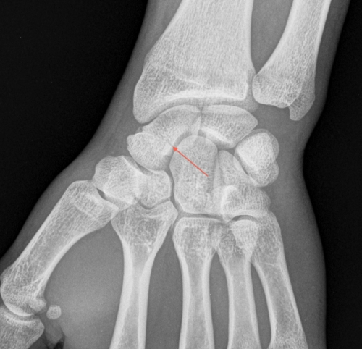

Slide 7
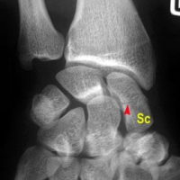

Slide 8
